Slide 1
Jirka Pospíšil, KC NADĚJE Bučovice, 20.8.2017

Slide 2
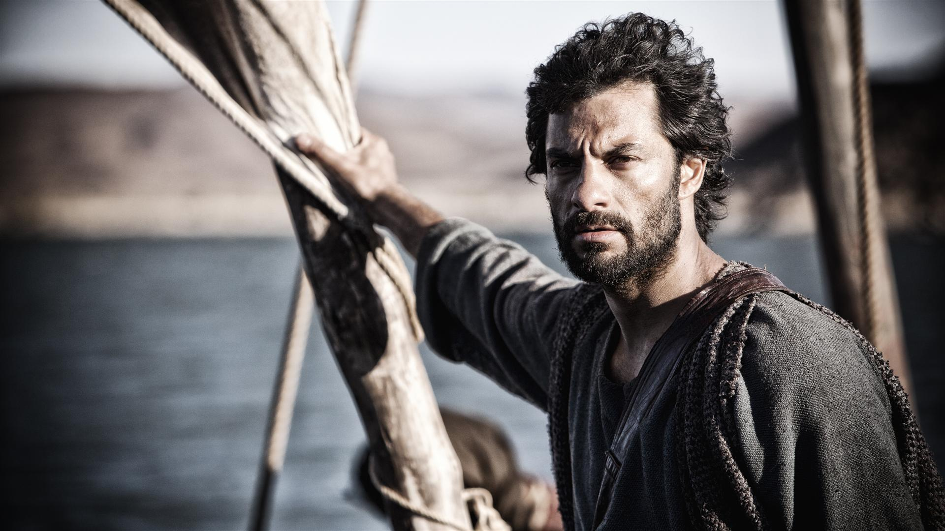
Pravý
učedník
Jirka Pospíšil, KC NADĚJE Bučovice, 21.5.2017

Slide 3
SÍLA TVÉ KULTURY ... jsi tím, co mluvíš
Jirka Pospíšil, KC NADĚJE Bučovice, 20.8.2017

Slide 4
Vyhlížím církev, která vezme vážně Boží povolání – bude tou, jakou ji chce Bůh mít!!!
BOŽÍ MOC je na dosah každému učedníkovi…
Jirka Pospíšil, KC NADĚJE Bučovice, 20.8.2017

Slide 5
Opakování
učedník touží sloužit Kristu
zaměřuje se na druhé
hledá, jak naplnit Boží vůli
ví, kým je Kristu, zná svoji identitu a své zodpovědnosti… je si vědom své autority od Boha – být tu místo Něj
Jirka Pospíšil, KC NADĚJE Bučovice, 20.8.2017

Slide 6
Opakování
5) hledá, jak šířit Boží království
6) naplňuje Boží povolání pro svůj život
7) touží po závislosti na Bohu
8) žije ve svobodě – v Božích přikázáních
9) je disciplinovaný
10) proklamuje kulturu Božího království
Jirka Pospíšil, KC NADĚJE Bučovice, 20.8.2017

Slide 7
SÍLA TVÉ KULTURY ... jsi tím, co mluvíš
Jirka Pospíšil, KC NADĚJE Bučovice, 20.8.2017

Slide 8
SÍLA TVÉ KULTURY - ... jsi tím, co mluvíš
Můj příběh
Co se mění s kulturou:
STYL
HUDBA
JAZYK
CÍL, SMĚR ŽIVOTA
Jirka Pospíšil, KC NADĚJE Bučovice, 20.8.2017

Slide 9
SÍLA TVÉ KULTURY - ... jsi tím, co mluvíš
SÍLA KULTURY – kultura má VELKÝ vliv – ovlivňuje Tebe i Tvé okolí příběh
Luke 17:1 Ježíš řekl svým učedníkům: „Není možné, aby nepřišla pohoršení, běda však tomu, skrze koho přicházejí. 2 Pro toho by bylo lépe, kdyby mu přivázali na krk mlýnský kámen a uvrhli ho do moře, než aby pohoršil jednoho z těchto maličkých. 3 Mějte se na pozoru.
Jirka Pospíšil, KC NADĚJE Bučovice, 20.8.2017

Slide 10
SÍLA TVÉ KULTURY - ... jsi tím, co mluvíš
Kultura – soubor hodnot, kterou jsou pro nás důležité a v kterých se chceme pohybovat
Boží království – ne demokracie, ne socialismus, ale království – je tu král, který vede, rozhoduje, panuje, přikazuje, má svůj cíl – je tu král a poddaní
Zaměření na druhé, přijetí pravidel v Bibli (desatero, kázání na hoře…)
Jirka Pospíšil, KC NADĚJE Bučovice, 20.8.2017

Slide 11
SÍLA TVÉ KULTURY - ... jsi tím, co mluvíš
Hodnoty Božího království
Matthew 3:2: „⌈Čiňte pokání, ⌉ neboť se přiblížilo království Nebes.“ 1) Potřeba pokání
Matthew 6:33: Hledejte však nejprve Boží království a jeho spravedlnost, a to všechno vám bude přidáno. 2) Musí se hledat
Jirka Pospíšil, KC NADĚJE Bučovice, 20.8.2017

Slide 12
SÍLA TVÉ KULTURY - ... jsi tím, co mluvíš
Hodnoty Božího království
Matthew 12:28: Jestliže však já vyháním démony ⌈v moci⌉ Ducha Božího, pak už k vám přišlo Boží království. 3) Přináší svobodu 4) je v něm moc 5) má opozici – duchovní boj
Matthew 21:43: Proto vám pravím, že vám bude Boží království odňato a bude dáno národu, který přináší jeho úrodu. 6) může Ti být odňato, zabráněno do něj vstoupit – není samozřejmostí v něm být
Jirka Pospíšil, KC NADĚJE Bučovice, 20.8.2017

Slide 13
SÍLA TVÉ KULTURY - ... jsi tím, co mluvíš
Hodnoty Božího království
Mark 10:14: Když to Ježíš uviděl, rozhořčil se a řekl jim: „Nechte děti přicházet ke mně, nebraňte jim, neboť takových je Boží království. 7) je pro každého 8) musíme je přijmout takové jaké je – důvěra – př. Dětí
Luke 9:62: Ježíš mu řekl: „Nikdo, kdo vloží [svou] ruku na pluh a ohlíží se zpět, není způsobilý pro Boží království.“ 9) rozhodnutí jít dopředu – kdo se nerozloučí s tímto životem, není způsobilý pro Boží království
Jirka Pospíšil, KC NADĚJE Bučovice, 20.8.2017

Slide 14
SÍLA TVÉ KULTURY - ... jsi tím, co mluvíš
Hodnoty Božího království
Luke 12:29 Ani vy nehledejte, co byste jedli a co byste pili, a nezneklidňujte se tím. 30 Toto všechno horlivě hledají národy tohoto světa. Váš Otec ví, že to potřebujete. 31 Hledejte však jeho království, a toto vám bude přidáno. 10) nabízí zabezpečení
John 3:3: Ježíš mu odpověděl: „Amen, amen, pravím tobě, nenarodí-li se kdo znovu, nemůže spatřit Boží království.“ 11) nutnost znovuzrození
Jirka Pospíšil, KC NADĚJE Bučovice, 20.8.2017

Slide 15
SÍLA TVÉ KULTURY - ... jsi tím, co mluvíš
Hodnoty Božího království
I Corinthians 4:20: Neboť Boží království nespočívá v řeči, ale v moci. 12) není to v tom, co říkáš, ale v moci – která se skrze Tebe projevuje – je důležité mluvit, ale víra je důležitější
Jirka Pospíšil, KC NADĚJE Bučovice, 20.8.2017

Slide 16
SÍLA TVÉ KULTURY - ... jsi tím, co mluvíš
12 HODNOT Božího království
1) pokání
2) musí se hledat
3) přináší svobodu
4) je v něm moc
5) má opozici
6) může Ti být odňato – není samozřejmostí
7) je pro každého
8) musíme je přijmout takové jaké je
Jirka Pospíšil, KC NADĚJE Bučovice, 20.8.2017

Slide 17
SÍLA TVÉ KULTURY - ... jsi tím, co mluvíš
12 HODNOT Božího království
9) rozhodnutí jít dopředu
10) zabezpečení
11) nutnost znovuzrození
12) není to v tom, co říkáš, ale v moci
Jirka Pospíšil, KC NADĚJE Bučovice, 20.8.2017

Slide 18
SÍLA TVÉ KULTURY - ... jsi tím, co mluvíš
Shrnutí
Romans 14:17-19 Vždyť Boží království není pokrm a nápoj, nýbrž spravedlnost, pokoj a radost v Duchu svatém. 18 Kdo takto slouží Kristu, je milý Bohu a ⌈lidé ho mají v úctě⌉. 19 A tak usilujme o to, co vede k pokoji, a o to, co slouží k společnému budování.
Jirka Pospíšil, KC NADĚJE Bučovice, 20.8.2017

Slide 19
SÍLA TVÉ KULTURY - ... jsi tím, co mluvíš
HODNOTY BOŽÍHO KRÁLOVSTVÍ
Spravedlnost – odpuštění, pokání
2) Pokoj – jistota, lidé Tě přijímají, máš i opozici, ale máš pokoj (pokud můžeš měj pokoj se všemi lidmi)
3) Radost – vnitřní spokojenost, smíření, znáš svůj cíl
4) Boží moc
Jirka Pospíšil, KC NADĚJE Bučovice, 20.8.2017

Slide 20
SÍLA TVÉ KULTURY - ... jsi tím, co mluvíš
APLIKACE
1) Rozhodni se – pokud nejsi křesťan – obrácení, pokud jsi – nedívej se zpět, ale dopředu
2) Začni mluvit – ovlivní to Tebe i lidi okolo Tebe
3) Hledej aspekty/hodnoty Božího království
4) Hledej moc Ducha svatého - křest v DS, Jeho vedení - bez Ducha svatého Ti to nepůjde
Jirka Pospíšil, KC NADĚJE Bučovice, 20.8.2017

Slide 21
Jaké by to bylo…
Jak by vypadal život Tvých známých, kdyby hledali tuto kulturu
Jak by vypadal Tvůj život, kdybys žil jako Kristův učedník?
Jak by vypadal náš sbor, kdybychom tu měli tuto kulturu?
Kolik zázraků by se dělo, kdybychom tyto věci aplikovali?
Jirka Pospíšil, KC NADĚJE Bučovice, 20.8.2017

Slide 22
Pravý
učedník
Jirka Pospíšil, KC NADĚJE Bučovice, 21.5.2017

